Slide 1
МАТЕМАТИЧЕСКАЯ ГРАМОТНОСТЬ.
(6 КЛАСС)
«КУБАНСКИЙ РИС И САХАРНАЯ СВЕКЛА»
Подготовила учитель математики
высшей квалификационной категории
ГБОУ Школа № 1516 г. Москвы
Редникина Эльвира
Владимировна
2024-2025 учебный год

Slide 2
Цель – формирование математической грамотности, обеспечивающую способность формулировать, применять и интерпретировать математику в разнообразных практических ситуациях
Задачи:
-распознавать, формулировать и решать проблемы, возникающие в окружающей действительности с помощью математического аппарата школьного курса математики;
-формулировать и записывать результаты решения и давать им интерпретацию в контексте поставленной проблемы;
-развивать социальную компетентность учащихся, используя социальный контекст для постановки и решения различных проблем личностного, общественного, профессионального и научного характера.

Slide 3
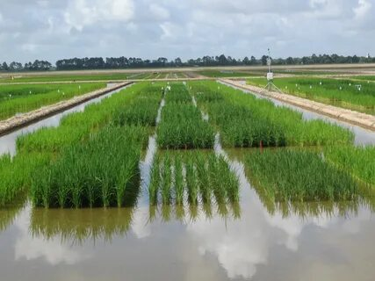
В Краснодарском крае и в Адыгее выращивают около 90 % всего российского риса. В основном, это круглый рис, что связано с особенностями климата. Из риса готовят супы, запеканки, каши, пудинги. Рис высаживают на небольших склонах, называемых чеками. Чек, в основном, имеет форму прямоугольника. Вместе с каналами они образуют сложную систему поливного поля.
«Кубанский рис»

Slide 4
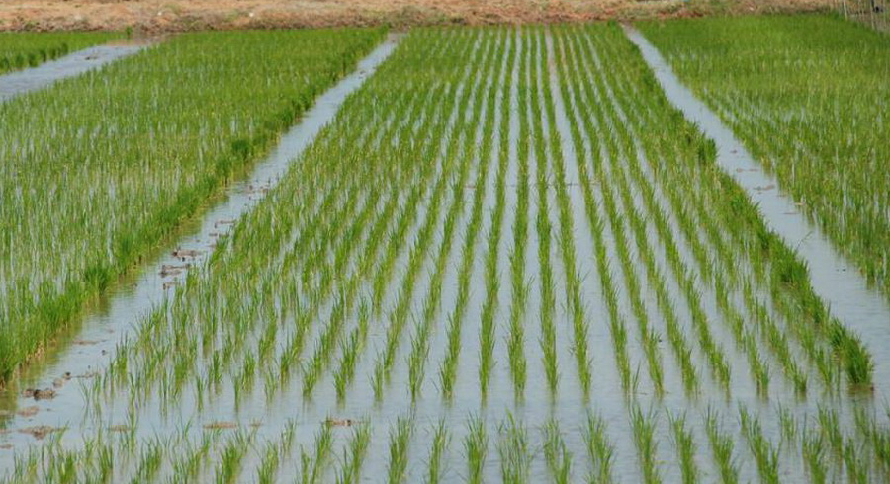
1). У фермера Алексея несколько рисовых полей. Одно из них имеет длину 30 м, а ширину на 18 м меньше.
Вопрос 1.1.
Найдите площадь рисового поля фермера.

Slide 5
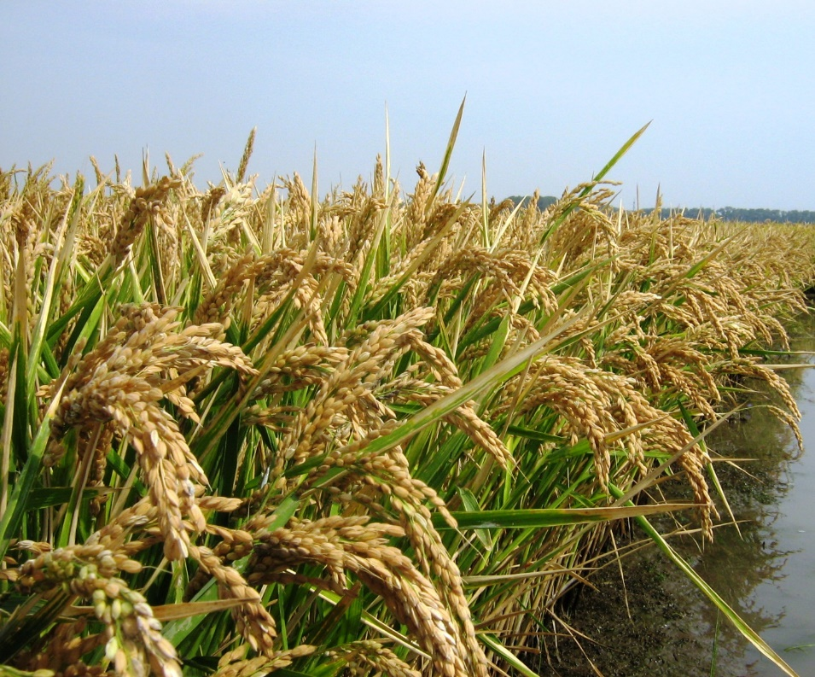
Вопрос 2.1.
Урожайность риса в 2023 году составила 600 г на один квадратный метр, а в 2024 году составила 800 г на один квадратный метр. На сколько больше килограммов риса собрал фермер со своего поля в 2024 году, чем в 2023 году?

Slide 6
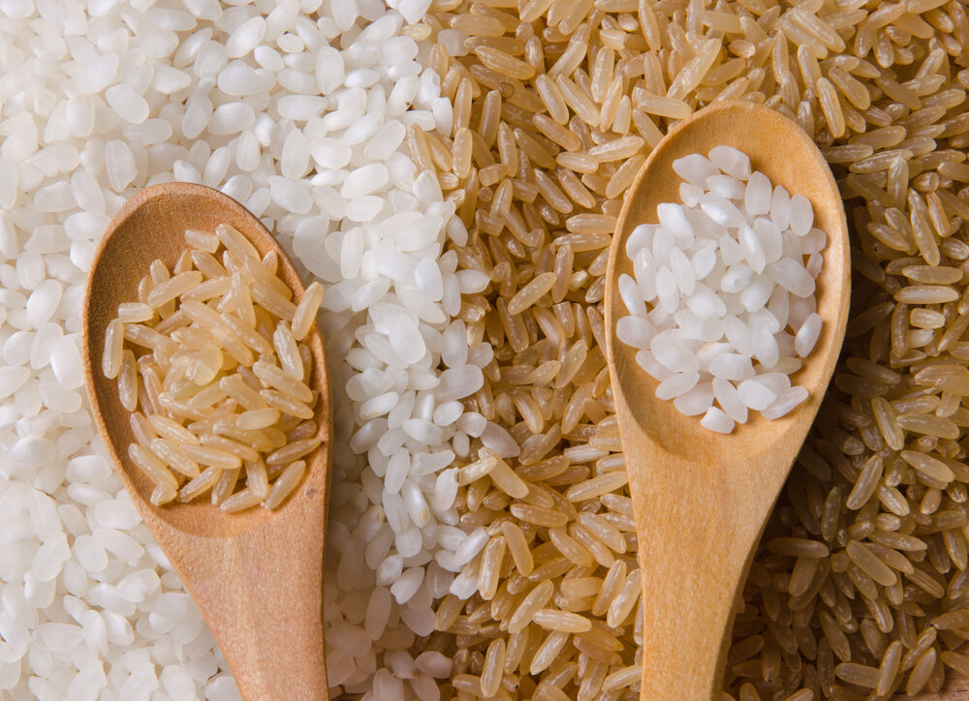
Вопрос 3.1.
Фермер получает 700 г бурого риса с одного квадратного метра. При шлифовке из бурого риса получается белый рис, но при этом теряется 20 % массы бурого риса. Сколько килограммов белого риса получит фермер с участка 100 ?

Slide 7
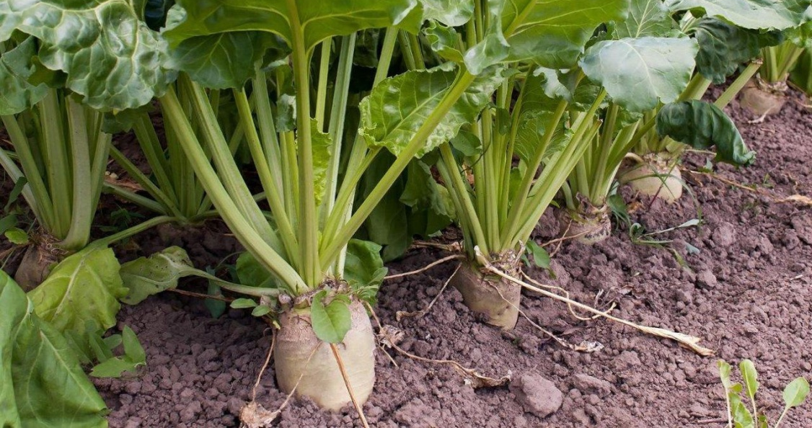
Краснодарский край занимает одно из ведущих мест в России по производству сахарной свеклы. В 2025 году площадь посевов сахарной свеклы в Краснодарском крае составила 227,6 тыс. гектаров. На долю региона приходится около 20% общероссийского производства свеклы и 25% производства сахар. Из сахарной свеклы получают сахар, патоку (используется в хлебобулочном производстве) и жом, который идет на корм животным.
«Сахарная свекла»

Slide 8
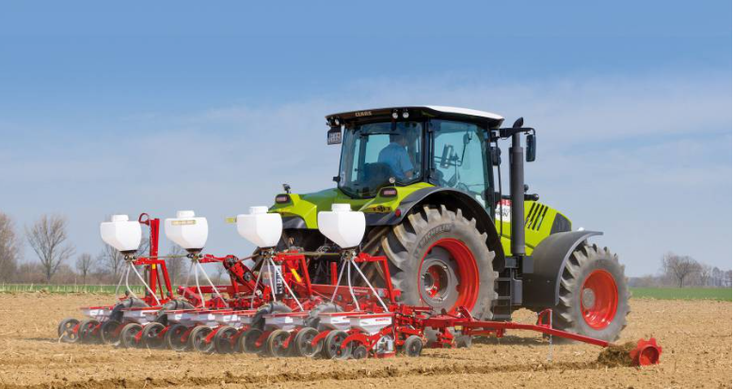
2). У фермера Николая площадь поля прямоугольной формы равна 8 га, а длина поля 2 км.
Вопрос 2.1.
Сколько килограммов семян понадобится, чтобы засеять это поле, если на 1 идёт 30 г семян?

Slide 9
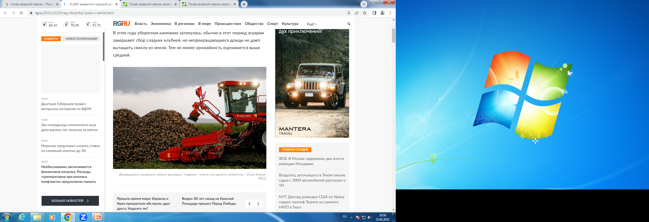
Вопрос 2.2.
С 1 га этого поля собрали 40ц свеклы. Сколько тонн сахара получится из свеклы, собранной на этом участке, если из 8 т свеклы получается 1 т сахара?

Slide 10
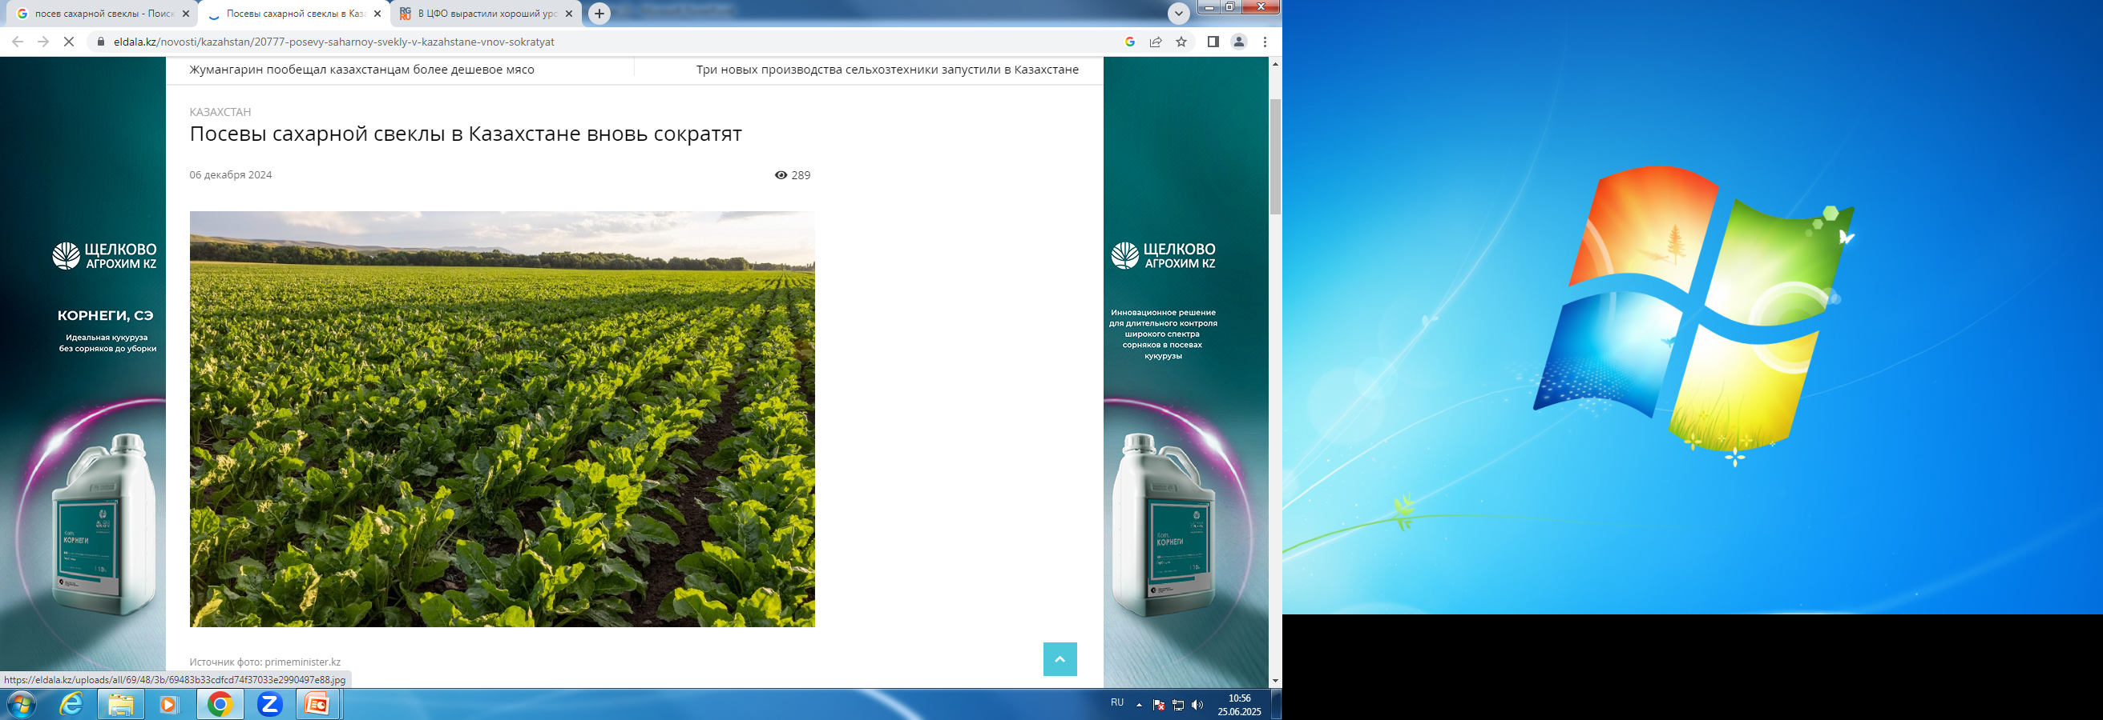
Вопрос 2.3.
Сможет ли Николай огородить свое поле проволокой, длина которой 4000 м?

Slide 11
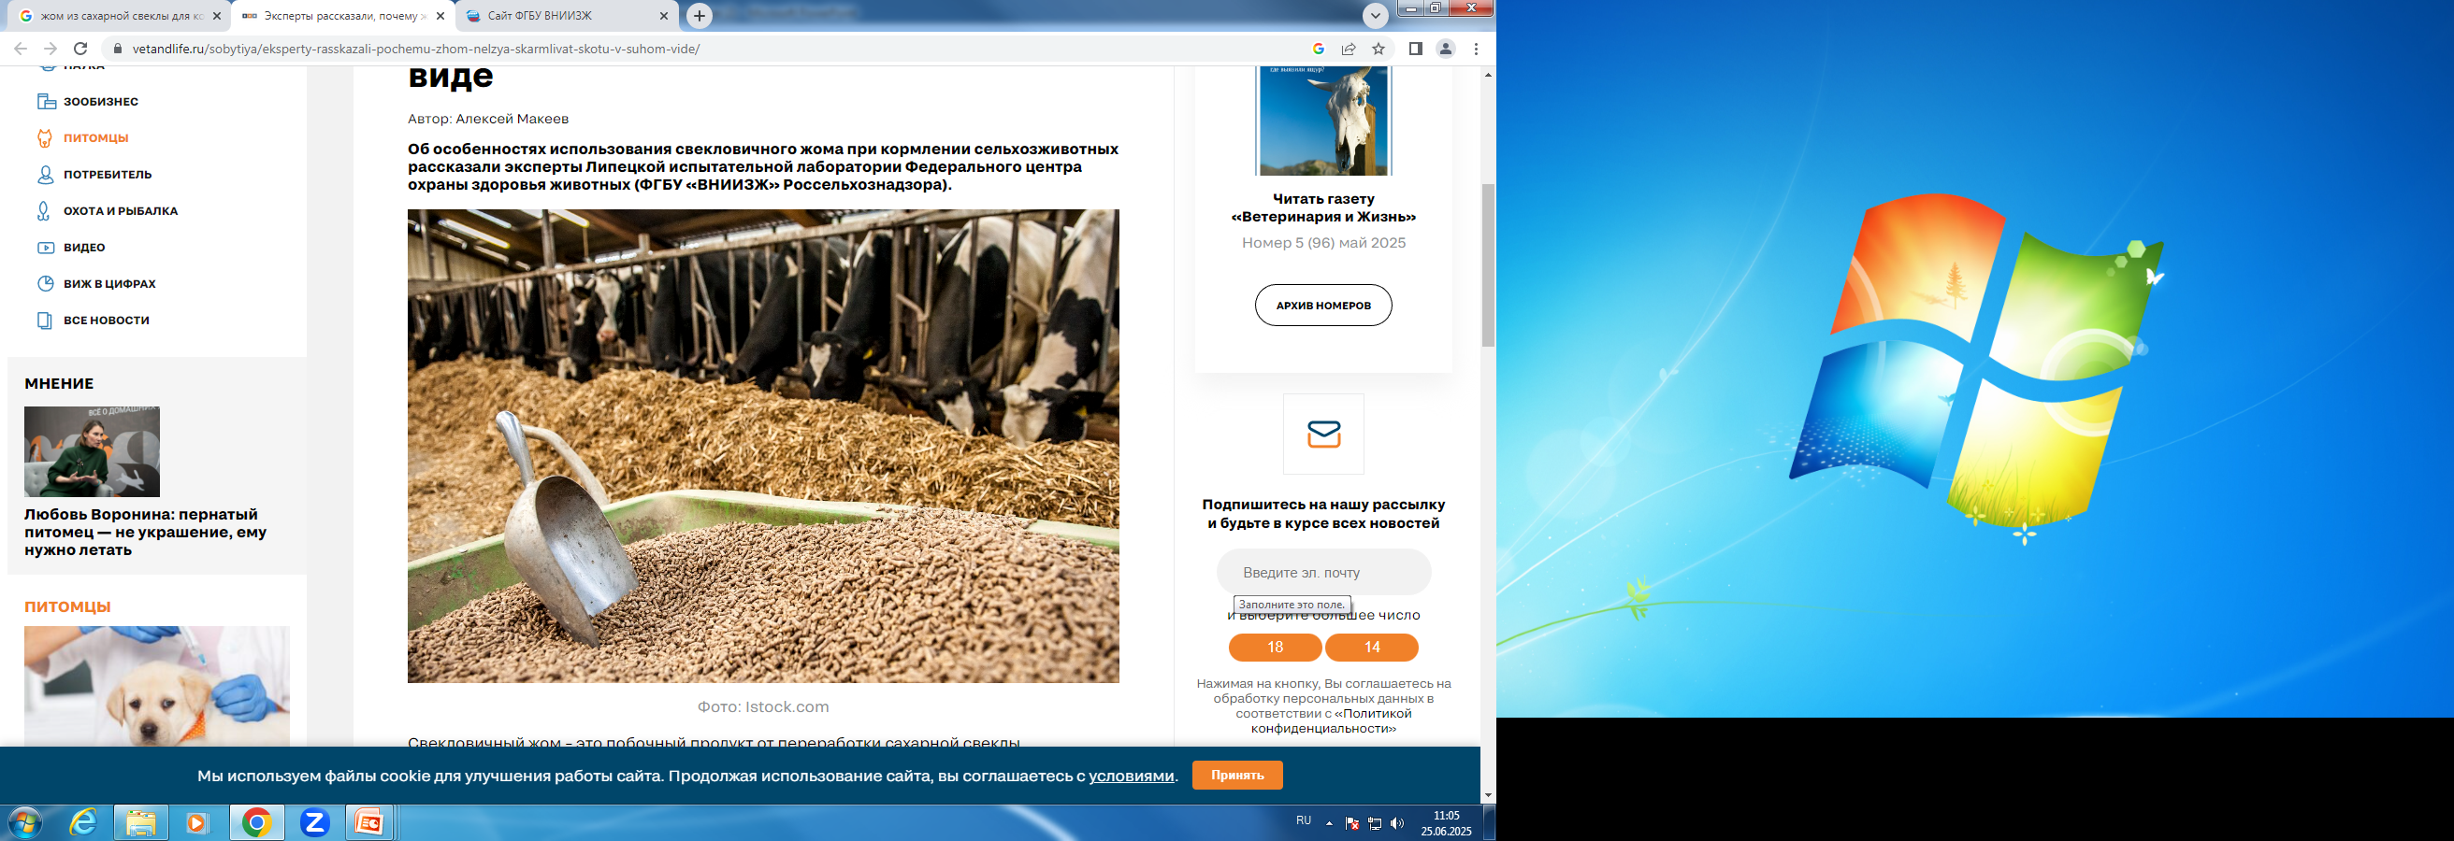
Вопрос 2.4.
К отходам сахарного производства относится свекольный жом, который составляет 80% от полной массы свеклы. Жом используется для кормления крупного рогатого скота, по 40 кг в день на одну голову. У фермера Николая 10 коров. Сколько дней животные будут лакомиться свекольным жомом?

Slide 12
ИНТЕРНЕТ - РЕСУРСЫ
1) https://clck.ru/3Mk8zq
2) https://clck.ru/3MmkjQ

